Slide 1
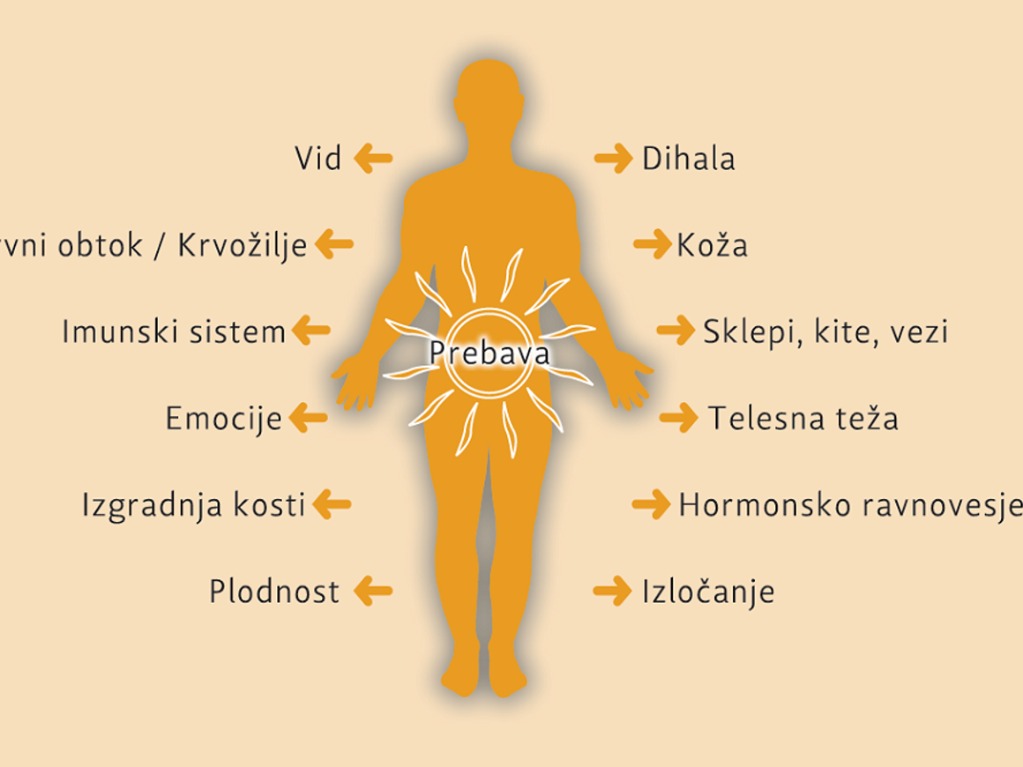
Bolezenska stanja in prehrana

Slide 2
DEBELOST
Definicija: Prekomerno kopičenje telesne maščobe.
Vzroki: Neuravnotežena prehrana, sedeč način življenja, genetski dejavniki.
Simptomi: Visok ITM, utrujenost, oteženo gibanje.
Diagnostika: ITM, obseg pasu, krvni testi.
Zdravljenje: Dieta, telesna aktivnost, včasih zdravila ali operacije.
Prehrana: Manj sladkorja, več vlaknin, manj mastna hrana.
Preprečevanje: Zdrav življenjski slog, redna telesna dejavnost.

Slide 3
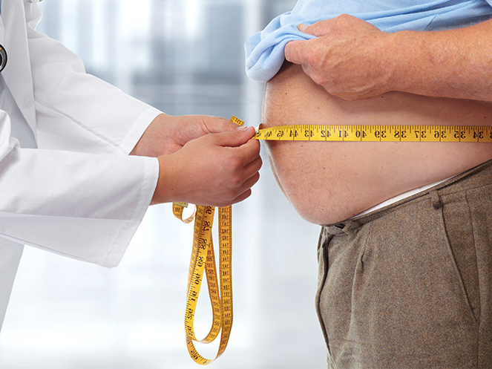

Slide 4
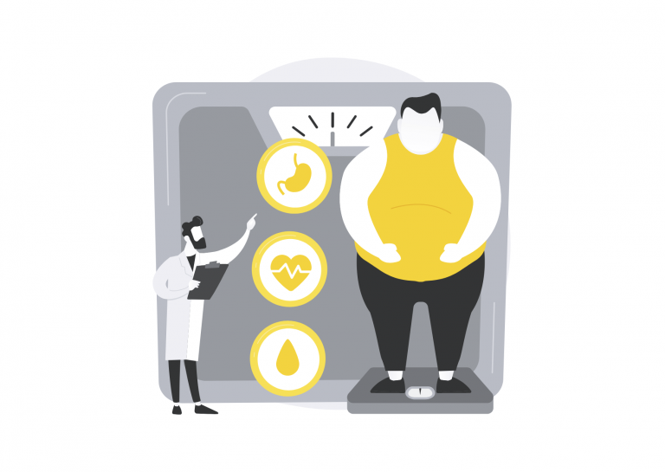

Slide 5
Putika
Definicija: Oblika artritisa, ki jo povzroča kopičenje sečne kisline v sklepih.
Vzroki: Visok vnos purinov, alkohol, ledvična odpoved.
Simptomi: Nenadna bolečina v sklepu, oteklina, rdečina.
Diagnostika: Analiza sinovialne tekočine, krvni testi.
Zdravljenje: Zdravila za znižanje sečne kisline, protivnetna zdravila.
Prehrana: Izogibanje mesnim izdelkom, alkoholnim pijačam.
Preprečevanje: Hidracija, uravnotežena prehrana.

Slide 6
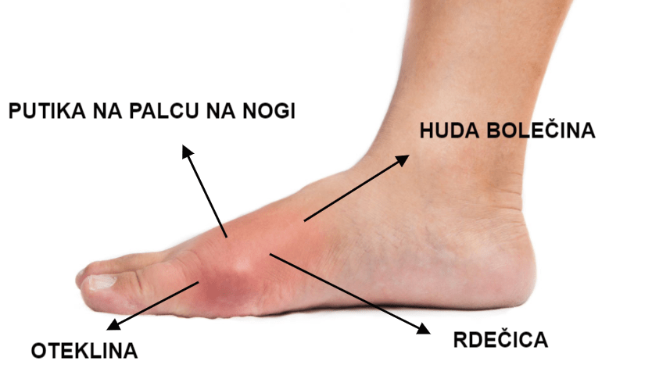

Slide 7
ALERGIJE
Definicija: Pretiran odziv imunskega sistema na običajno neškodljive snovi.
Vzroki: Genetska nagnjenost, okoljski dejavniki, prehrana.
Simptomi: Srbenje, kihanje, izpuščaji, oteženo dihanje.
Diagnostika: Kožni testi, krvni testi (IgE).
Zdravljenje: Antihistaminiki, kortikosteroidi, izogibanje alergenom.
Prehrana: Odvisno od alergena (npr. brezglutenska, brez oreškov).
Preprečevanje: Zgodnja izpostavljenost, spremljanje prehrane.

Slide 8
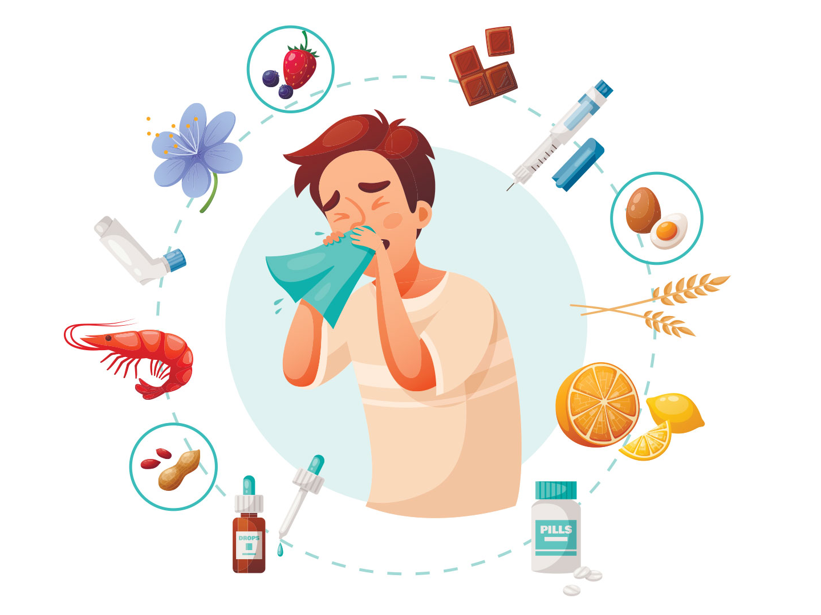

Slide 9
LAKTOZNA INTOLERANCA
Definicija: Nesposobnost prebavljanja mlečnega sladkorja (laktoze).
Vzroki: Pomanjkanje encima laktaza, genetski dejavniki, poškodbe črevesja.
Simptomi: Napenjanje, driska, bolečine v trebuhu po zaužitju mlečnih izdelkov.
Diagnostika: Test vodika v izdihanem zraku, eliminacijska dieta.
Zdravljenje: Izogibanje mleku, uporaba laktaznih encimov.
Prehrana: Brezlaktozna prehrana, uporaba rastlinskih nadomestkov.
Preprečevanje: Individualno prilagojena prehrana.

Slide 10
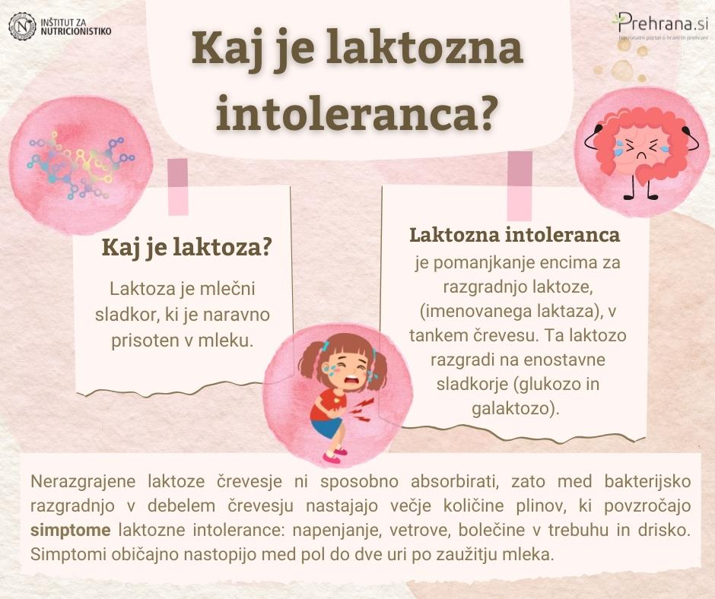

Slide 11
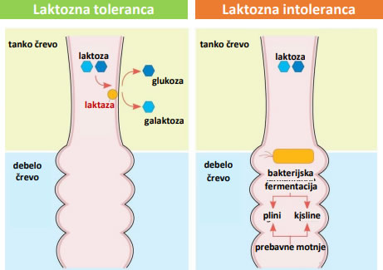

Slide 12
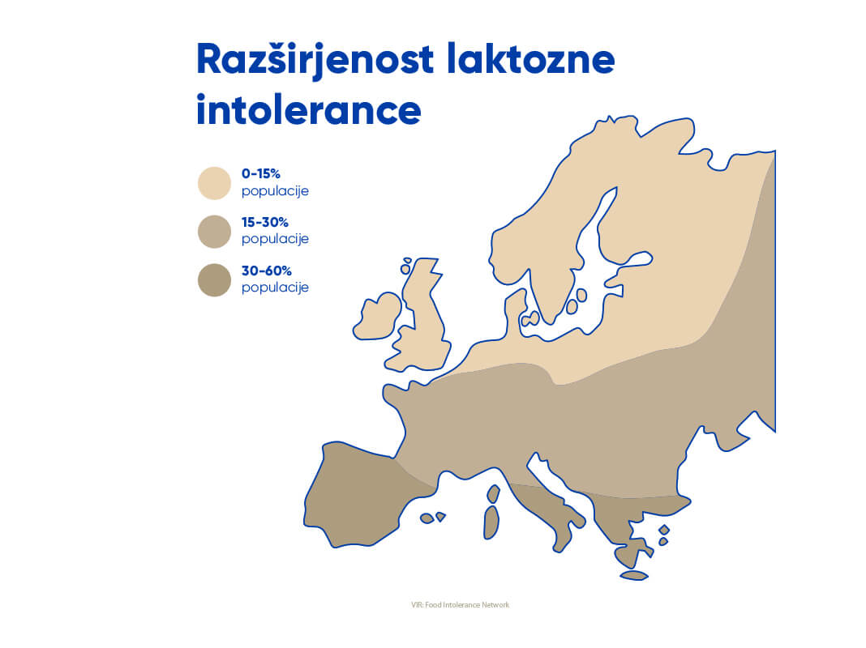

Slide 13

CELIAKIJA
Definicija: Avtoimunska bolezen, kjer gluten povzroči poškodbe črevesne sluznice.
Vzroki: Genetska nagnjenost, zaužitje glutena.
Simptomi: Driska, napihnjenost, utrujenost, hujšanje.
Diagnostika: Krvni testi (anti-tTG), biopsija tankega črevesa.
Zdravljenje: Dosledna brezglutenska dieta.
Prehrana: Izključitev pšenice, ječmena, rži. Uporaba brezglutenskih živil.
Preprečevanje: Trenutno ni preventivne metode, možen vpliv zgodnjega vnosa glutena pri dojenčkih.

Slide 14
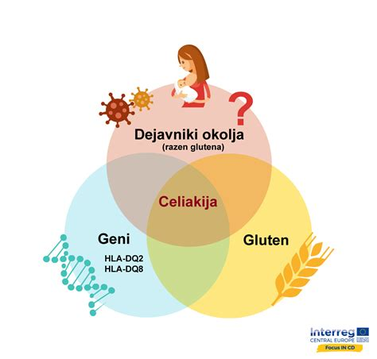

Slide 15
FENILKETONURIJA
Definicija: Redka dedna presnovna motnja, ki preprečuje razgradnjo aminokisline fenilalanin.
Vzroki: Mutacija gena za encim fenilalanin hidroksilazo.
Simptomi: Duševna zaostalost, vedenjske težave, epileptični napadi.
Diagnostika: Novorojenčkovo presejanje (Guthrie test).
Zdravljenje: Dieta z nizko vsebnostjo fenilalanina.
Prehrana: Posebni prehranski nadomestki brez fenilalanina.
Preprečevanje: Pravočasno diagnosticiranje in dieta od rojstva.

Slide 16
SLADKORNA BOLEZEN
Definicija: Presnovna bolezen s kronično povišano ravnijo glukoze v krvi.
Vzroki: Genetika, prekomerna telesna masa, nezdrav življenjski slog.
Simptomi: Pogosta žeja, utrujenost, pogosta urinacija.
Diagnostika: Glukoza na tešče, OGTT, HbA1c.
Zdravljenje: Dieta, telesna dejavnost, inzulin ali zdravila.
Prehrana: Nizek glikemični indeks, več vlaknin.
Preprečevanje: Zdrava prehrana, vzdrževanje telesne teže.

Slide 17
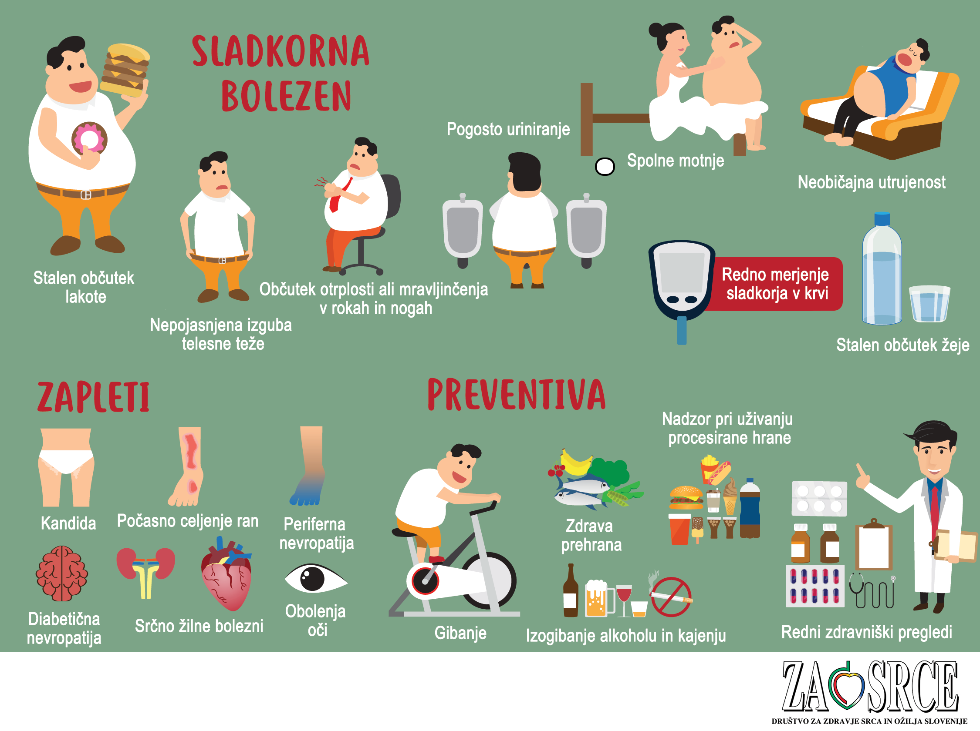

Slide 18
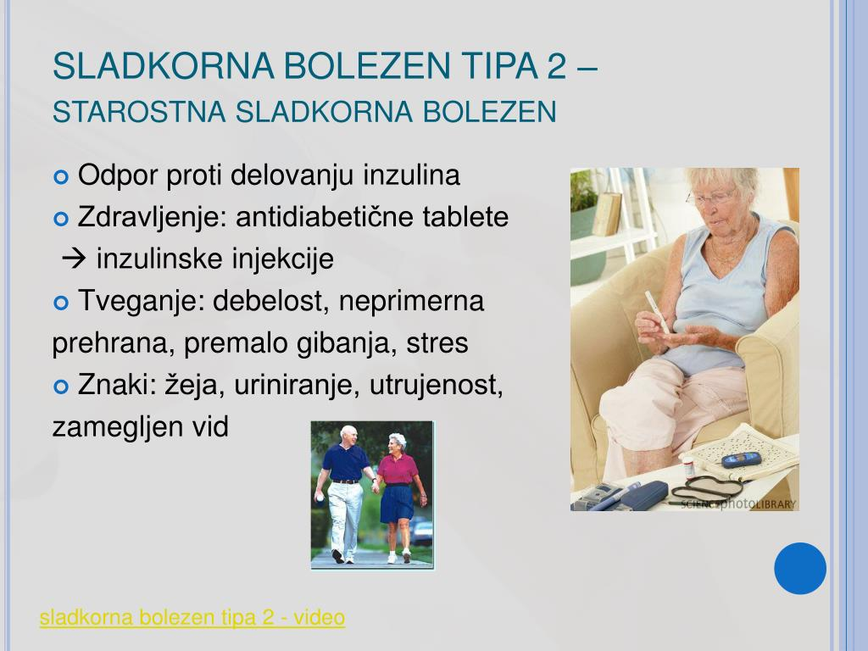

Slide 19
JETRNA IN ŽOLČNA OBOLENJA
Definicija: Motnje jeter in žolčevodov, npr. hepatitis, ciroza, žolčni kamni.
Vzroki: Virusne okužbe, alkohol, debelost, genetski dejavniki.
Simptomi: Utrujenost, zlatenica, bolečine v trebuhu, temen urin.
Diagnostika: Krvni testi (AST, ALT), ultrazvok, biopsija jeter.
Zdravljenje: Odvisno od bolezni – zdravila, prehrana, operacija.
Prehrana: Manj maščob, izogibanje alkoholu, uravnotežena prehrana.
Preprečevanje: Cepljenje (hepatitis), omejevanje alkohola, higiena.

Slide 20
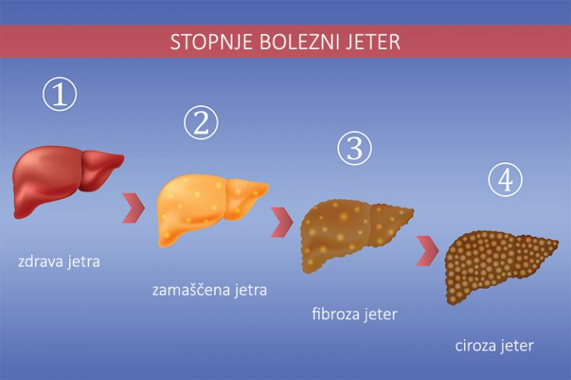

Slide 21
OSTEOPOROZA
Definicija: Kronična bolezen, za katero je značilno zmanjšanje kostne gostote.
Vzroki: Starost, pomanjkanje vitamina D in kalcija, hormonske spremembe.
Simptomi: Zlom kosti, zmanjšana telesna višina, bolečine v hrbtu.
Diagnostika: Merjenje kostne gostote (DEXA).
Zdravljenje: Dodatki kalcija in vitamina D, bisfosfonati, telesna aktivnost.
Prehrana: Bogata s kalcijem (mlečni izdelki, zelenolistna zelenjava), vitamin D.
Preprečevanje: Telesna dejavnost, zadosten vnos kalcija in vitamina D.

Slide 22
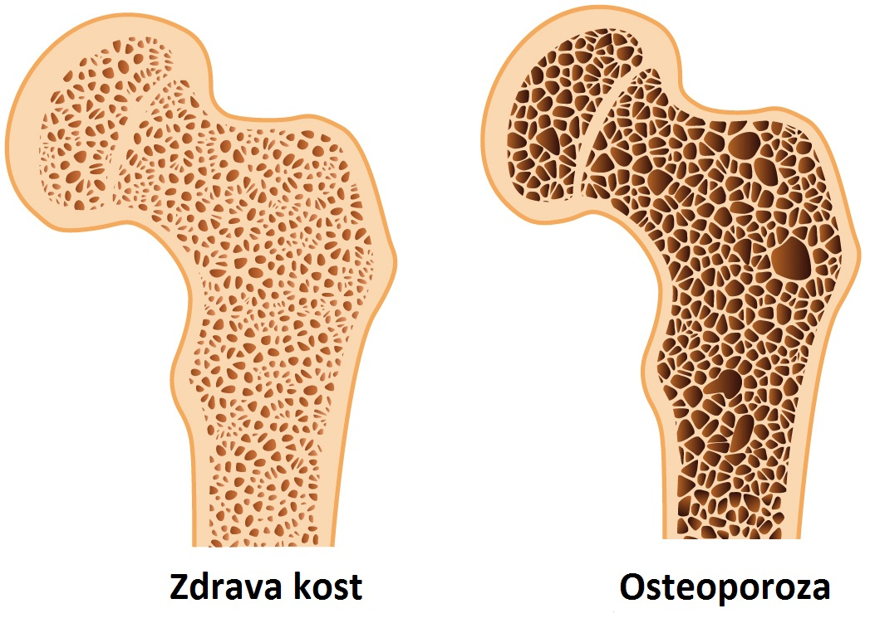

Slide 23
BOLEZNI SRCA IN OŽILJA
Definicija: skupina bolezni, ki prizadenejo srce in krvne žile (npr. Hipertenzija, koronarna bolezen).
Vzroki: visok krvni tlak, holesterol, kajenje, nezdrava prehrana, stres.
Simptomi: bolečina v prsih, utrujenost, oteženo dihanje, srčni infarkt.
Diagnostika: EKG, ehokardiografija, stresni testi, krvni testi.
Zdravljenje: spremembe življenjskega sloga, zdravila, kirurški posegi.
Prehrana: mediteranski tip prehrane, zmanjšanje soli, nasičenih maščob.
Preprečevanje: redna telesna aktivnost, ne-kajenje, uravnotežena prehrana.

Slide 24
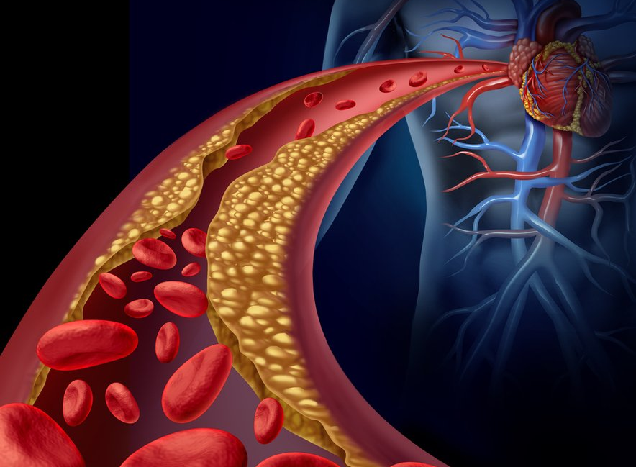

Slide 25
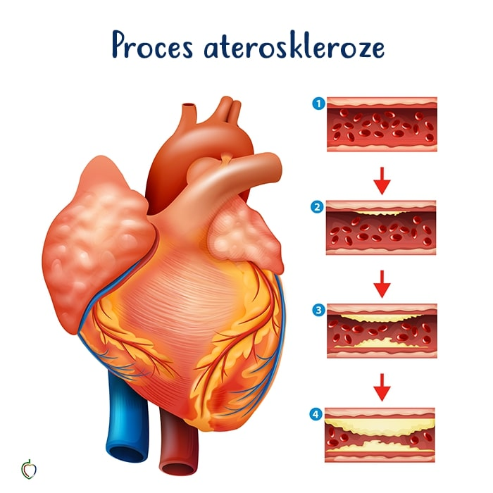

Slide 26
BOLEZNI ŽELODCA IN ČREVESJA
Definicija: Motnje prebavil kot so gastritis, razjede, IBS, Crohnova bolezen.
Vzroki: Stres, okužbe (npr. H. pylori), prehrana, dednost.
Simptomi: Bolečine v trebuhu, napenjanje, diareja ali zaprtje, slabost.
Diagnostika: Endoskopija, kolonoskopija, krvne in blato analize.
Zdravljenje: Glede na bolezen – zdravila, sprememba prehrane.
Prehrana: Lahko prebavljiva hrana, izogibanje začimbam, dietna prehrana (FODMAP).
Preprečevanje: Zdrava prehrana, izogibanje stresu, ustrezna higiena hrane.

Slide 27
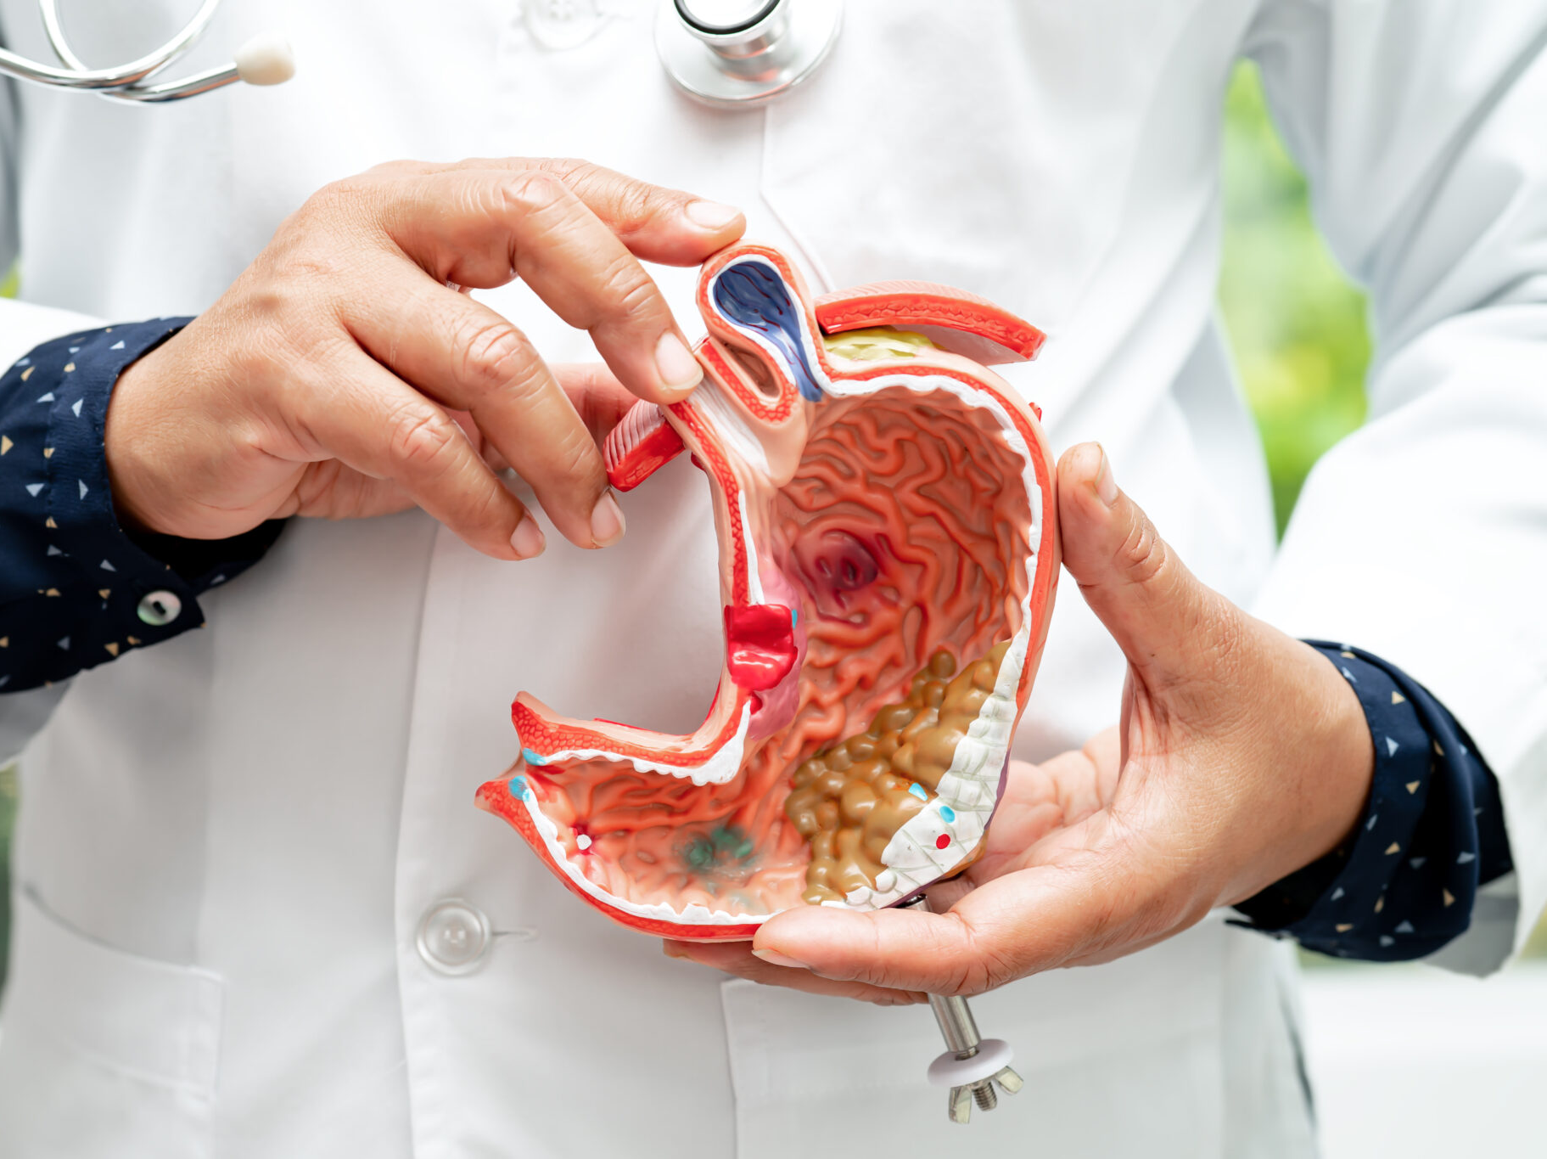

Slide 28
